Slide 1
기마 궁수 게임(8_5_1) 업그레이드 보고서
2023622076 정현수

Slide 2
목차
작업 목표
인트로 화면 * 카운트다운 + 게임 제목/설명 → 시작 전 몰입감 향상
엔딩 화면과 점수 * 최종 점수 확인 가능, 만점 시 별도 메시지/효과음 → 성취감 강화
명중/빗나감 사운드 * 성공/실패를 소리로 구분 → 피드백 체계 강화
사용자 아바타 선택 * 사용자와의 상호작용을 증가
결론

Slide 3
1. 작업목표
이번 작업의 방향성은 게임의 사용자 경험(User Experience)을 강화하는 것입니다.
인트로 화면의 카운트다운과 게임 제목/설명을 통해 시각적 몰입감을 제공하고, 화살 명중과 빗나감을 구분하는 효과음으로 즉각적인 청각적 피드백을 추가했습니다. 또한 엔딩 화면에서 최종 점수와 만점 시 ‘퍼펙트’ 메시지를 표시하여 성취감을 높였으며, 아바타 선택 기능을 통해 사용자가 게임과 직접 상호작용하고 개인화된 경험을 즐길 수 있도록 개선했습니다.
이러한 시각, 청각, 점수, 선택권 요소를 통합함으로써 사용자가 능동적으로 참여하는 몰입형 게임 경험을 제공하는 것을 목표로 하였습니다.

Slide 4
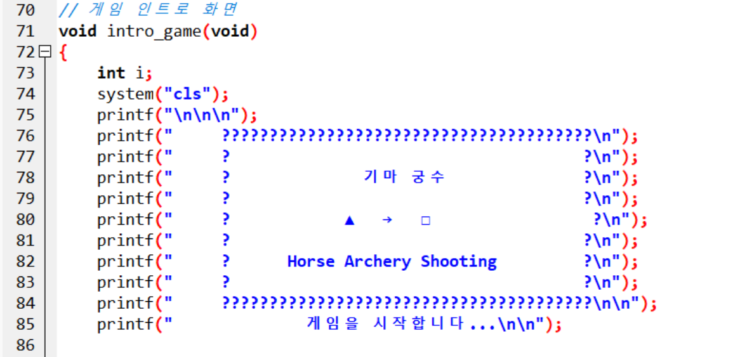
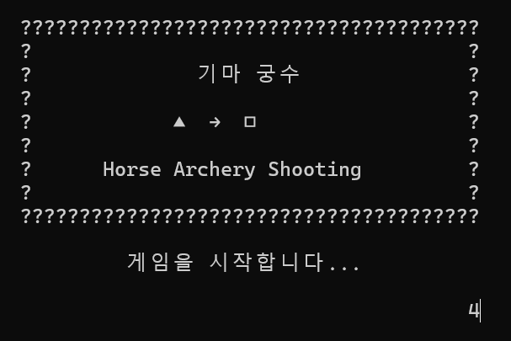
2. 인트로 화면
인트로 화면은 플레이어의 몰입감을 높이기 위해 설계되었습니다.
게임 제목과 간단한 설명, 그리고카운트다운을 시각&청각적으로 보여줌으로서 플레이어가 자연스럽게 게임에 집중하고 준비할 수 있도록 돕습니다.

Slide 5
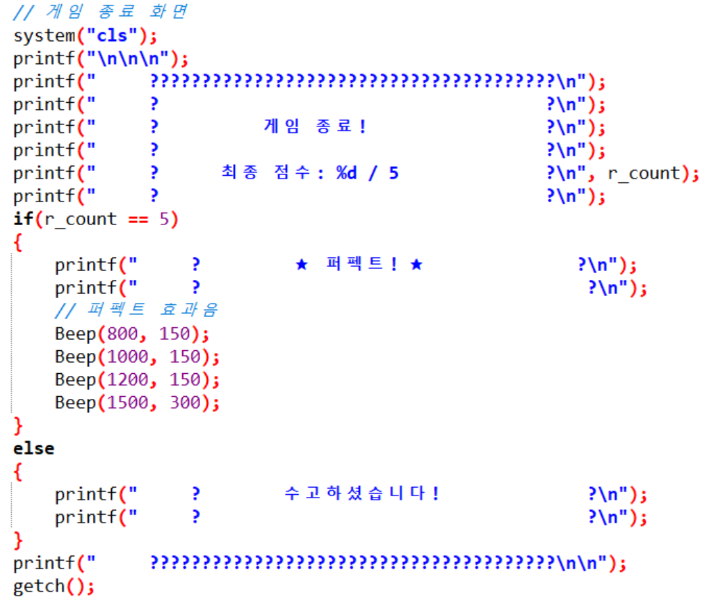
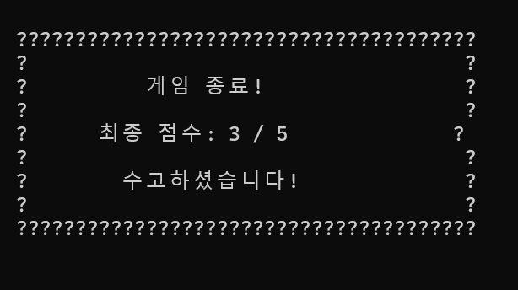
3. 엔딩화면과 점수
엔딩 화면과 점수 표시는 플레이어의 성취감을 강화하도록 설계되었습니다.
최종 점수를 직관적으로 보여주고, 만점 달성 시 ‘퍼펙트’ 메시지와 효과음을 함께 제공하여 성취감을 극대화합니다. 이를 통해 플레이어는 게임 종료 후에도 자신의 성과를 명확히 확인하고 보상감을 느낄 수 있는 경험을 제공받습니다.

Slide 6
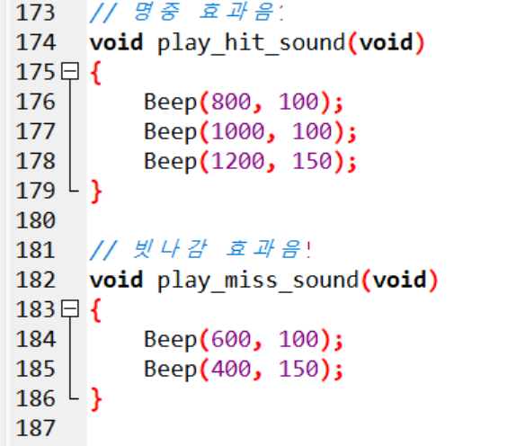
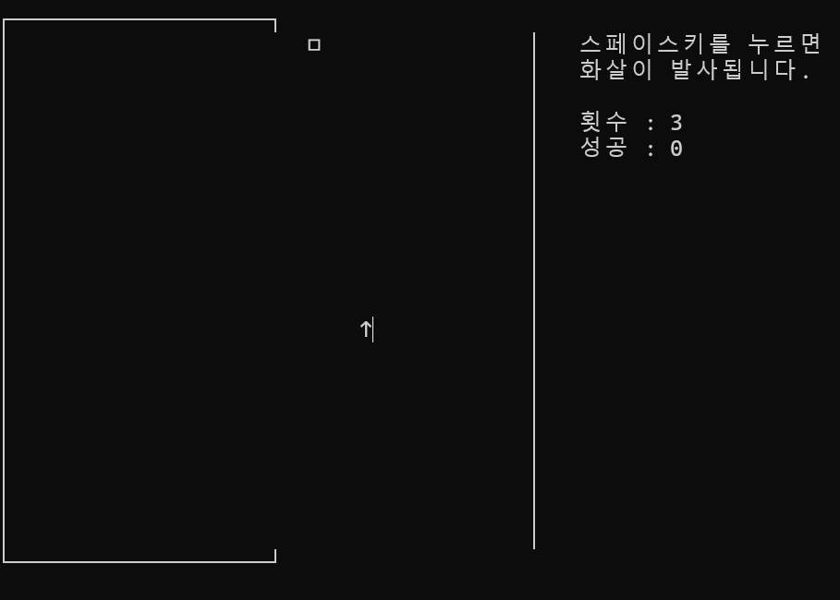
4. 명중/빗나감 사운드 효과
게임의 사운드 효과는 화살 명중과 빗나감을 구분하여 즉각적인 피드백을 제공합니다.
명중 시에는 점점 높은 음으로 성공감을 전달하고, 빗나갈 경우에는 낮은 음으로 실패를 직관적으로 알려, 이를 통해 플레이어는 시각적 요소뿐만 아니라 청각적 신호를 통해 게임 상황을 즉시 인식하며 몰입감을 높일 수 있습니다.

Slide 7
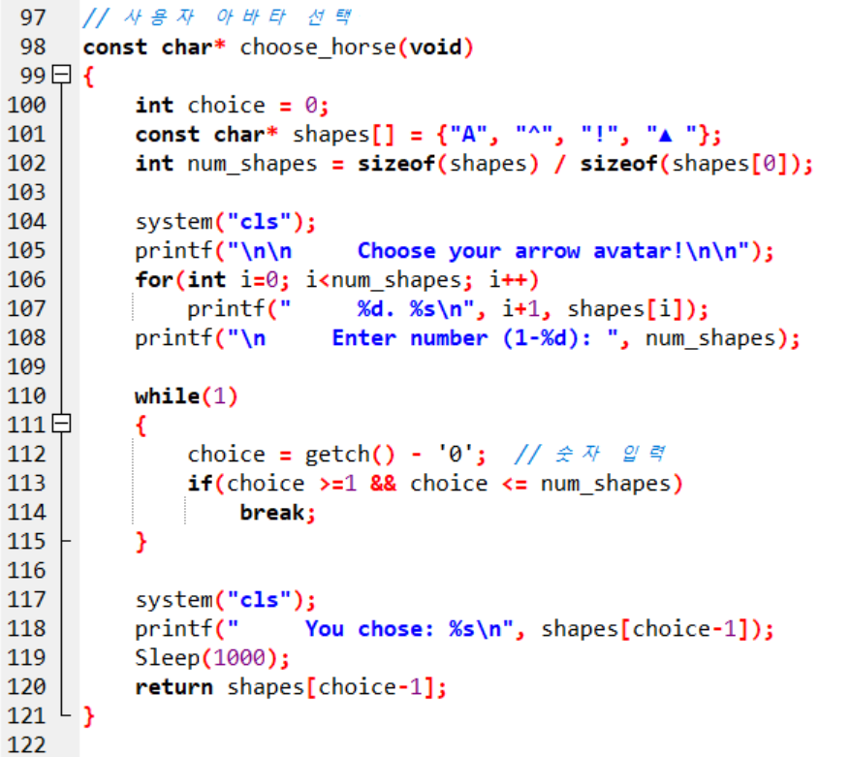
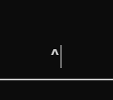
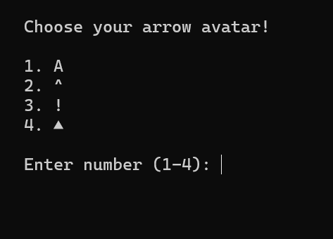
5. 사용자 아바타 선택
사용자 아바타 선택 기능은 플레이어가 자신의 캐릭터를 직접 선택하여 게임과의 상효작용을 늘렸습니다.
A, ^, !, ▲ 등 다양한 아바타 중 선택이 가능하며, 이를 통해 플레이어는 게임과 능동적으로 상호작용하고 개인화된 경험을 즐길 수 있도록 선택권을 부여함으로써 몰입감과 참여도를 동시에 높이는 것이 핵심입니다.

Slide 8
6. 결론
이번 게임 업그레이드를 통해 시각적, 청각적 피드백과 점수 표시,아바타 선택 등 다양한 요소를 통합하여 사용자 경험을 강화했습니다.
이를 통해 플레이어는 게임 시작부터 종료까지 몰입감을 느끼고, 자신의 선택과 성과를 직관적으로 확인할 수 있으며, 게임과 능동적으로 상호작용하는 즐거움을 경험할 것입니다.
전반적으로 이번 작업은 게임의 재미와 참여도를 높이는 방향성을 목표로 구현한 결과입니다.

